Slide 1

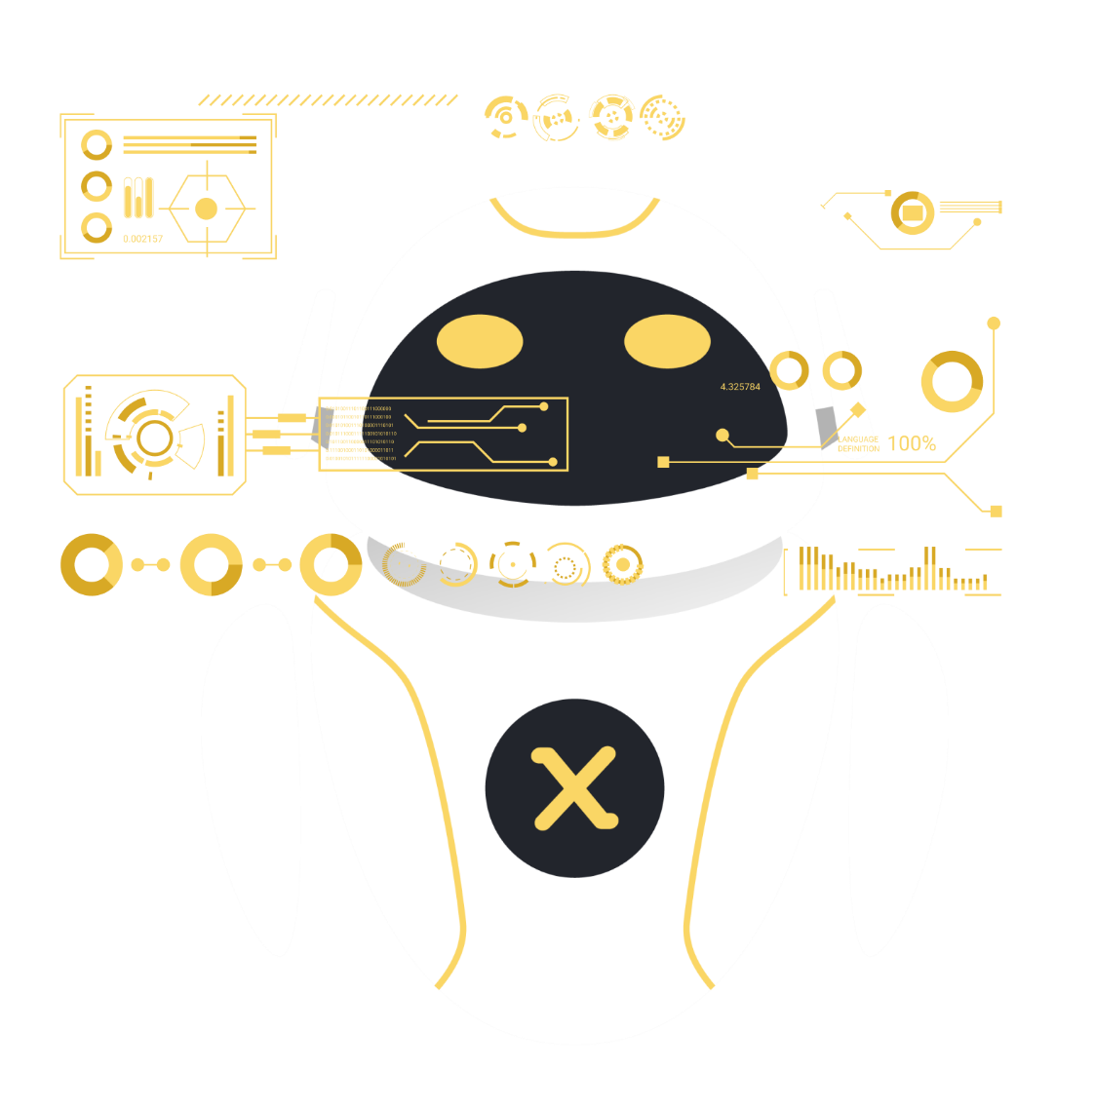
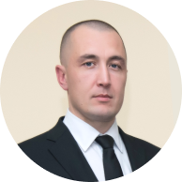

Цифровая трансформация региона
с помощью голосовых технологий
Алексей Нечипорук
Директор по работе с ключевыми клиентами

Slide 2

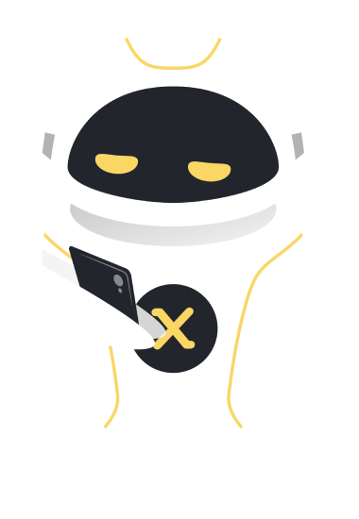

О компании
Аккредитованная IT компания Лексиком – российский разработчик отечественного программного обеспечения. Резидент Сколково.
Основное направление разработки – системы искусственного интеллекта в области синтеза и распознавания речи, и интерфейсы для них.
Программный продукт Lexicom Omnichannel Platform включен в реестр отечественного ПО №11115 от 20.07.2021.

Slide 3

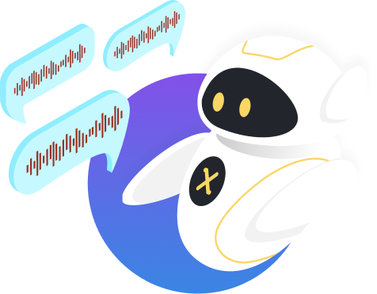

Современное решение задачи коммуникаций с гражданами — КЦ с голосовым нейроботом
В режиме 24/7 распознает и обрабатывает естественную речь
Осуществит запись на прием и напомнит о времени посещения
Устойчив к эмоциональному состоянию гражданина
Примет обращение и жалобу
Исключает человеческий фактор ошибки
Предоставит справочную информацию по часто задаваемым вопросам
Легко и быстро масштабируется для обработки пиковых нагрузок
Notes:
Ограничение рабочих часов, занятые линии, человеческий фактор – это известные факты, с которыми каждый из нас сталкивается в своей жизни.
Распознавание естественной устной речи, автоматическое определение тематики звонка и ведение диалога с гражданами.
Организация приема заявок по любым событиям с реализацией обратной связи.
Информирование и консультация граждан по актуальным вопросам с использованием официальных источников информации.
Запись речи и стенографирование обращений для сбора и последующего анализа обращений граждан.
Подключение к разговору операторов и экспертов с учетом специфики обращения.

Slide 4










Информирование об услугах
Статус исполнения заявления
Запись на прием
Обзвон граждан
Оценка качества
Проактивное взаимодействие с гражданами и бизнесом по телефонным и цифровым каналам
МФЦ
Голосовой
нейробот
как компонент единой цифровой платформы региона
Вызов врача на дом
Запись на прием к врачу, подтверждение приема
Консультации по интересующим вопросам
Сервисы голосовой регистратуры для медицинских учреждений
Голосовое описание рентгенограмм, КТ и МРТ томограмм, заполнение карт обследований болезней
Здраво-
охранение
Приемная губернатора и органов власти
Общественные приемные
Диспетчерские службы
Информирование граждан
Прием жалоб и обращений
Предоставление актуальной информации
Осведомление о статусе обращений
ЖКХ
Notes:
Пространство взаимодействия жителя и города – это: Дежурные службы по транспорту или ЖКХ, Запись на прием или вызов врача
Обращение к Публичной власти, агиткампании, вакансии и пр, Контроль-надзорные мероприятия, Телефоны доверия, МФЦ, общественные пространства
И мы имеем опыт таких проектов как: Роботизация горячей линии по COVID 19, Комплексная роботизация контакт-центра в здравоохранении,
Цифровая трансформация единой дежурно-диспетчерской службы АПК «Безопасный город» и контакт центров МФЦ
Опыт в Белгороде, Новосибирске, Владивовостоке,

Slide 5











МФЦ
Цифровая трансформация региона
через единый централизованный контакт центр ИИ
Здраво-
охранение
Lexicom
ЖКХ
ЕДДС
Notes:
Сегодня мы призываем смотреть на задачу более комплексно и начинать роботизацию не с отдельных ведомств, а через создание и роботизацию единого контакт центра региона

Slide 6
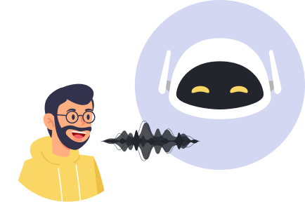
Повышение качества обслуживания
Единый централизованный контакт центр ИИ
Выявление проблемных зон
Повышение доступности услуг
Снижение нагрузки на контакт-центры
как инструмент повышения эффективности и качества предоставления услуг населению
Получение обратной связи от незащищенных групп населения
Аналитика обращений, планирование нагрузки
Анализ географии проблем населения

Slide 7
Экономическая польза
5 недель
8 месяцев
5 лет
Средняя скорость внедрения в регион
Выход на максимальную пользу от внедрения
Срок окупаемости вложений
Польза для населения и бизнеса
Польза для органов и власти
Экономия времени, общение 24/7, взаимодействие с государством через привычные современные средства общения
Повышение доверия к власти. Эффективное расходование бюджетных средств. Быстрое получение обратной связи.
Расчетный период окупаемости составляет 60 месяцев при полномасштабном развертывании системы.
5
Срок окупаемости вложений
Период окупаемости не более 5 лет
лет

Slide 8




Спасибо за внимание!
Контакты:
Алексей Нечипорук
Директор по работе с ключевыми клиентами
+7 (906) 582-582-2
an@lexicom.ai
lexicom.ai

